Slide 1
Bezpieczny krok na przód
TWÓJ POMYSŁ – TWOJA INICJATYWA
Szkolny Klub Bezpieczeństwa „Stopka”
Publiczna Szkoła Podstawowa nr 2 im. M. Kopernika
Dąbrowa Tarnowska

Slide 2
Zarząd SKB
Przewodniczący:
Piotr Klimowski
Zastępca:
Katarzyna Korzec
Sekretarz:
Aleksandra Czupryna
Sekcja dziennikarska:
Natalia Trędota, Natalia Pietras,
Kasia Półchłopek, Sas Wiktoria, Małgorzata Kupiec, Jakub Boryczka
Opiekun:
Małgorzata Gawlik

Slide 3
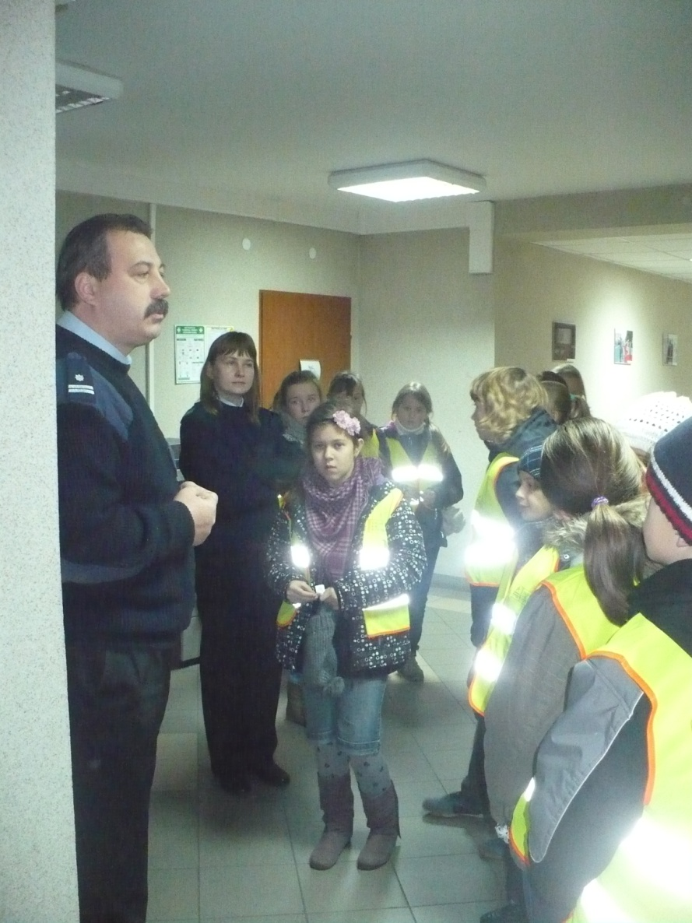
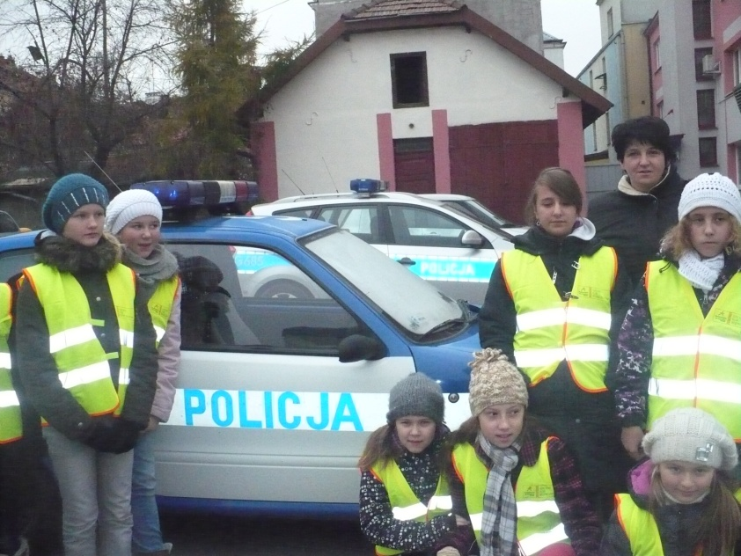
Wizyta na Komendzie Policji

Slide 4
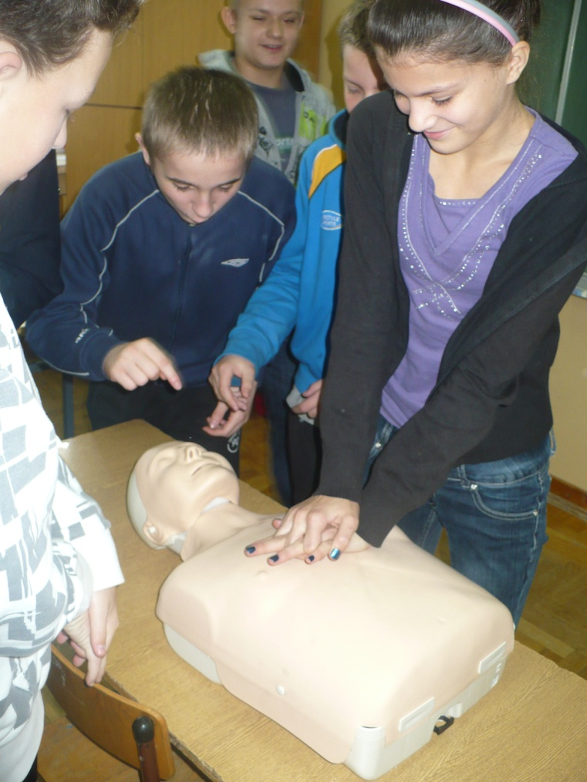
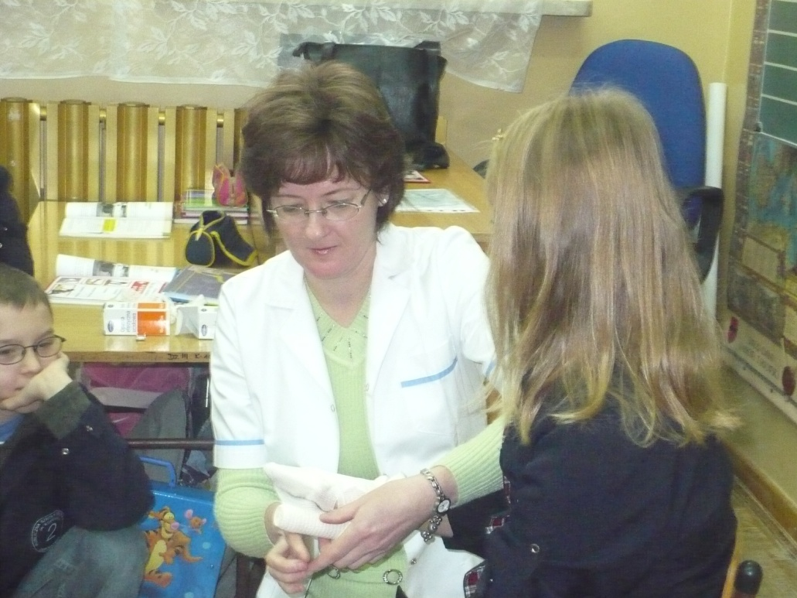
Pierwsza Pomoc Czyli jak ratować ludzkie życie ?

Slide 5
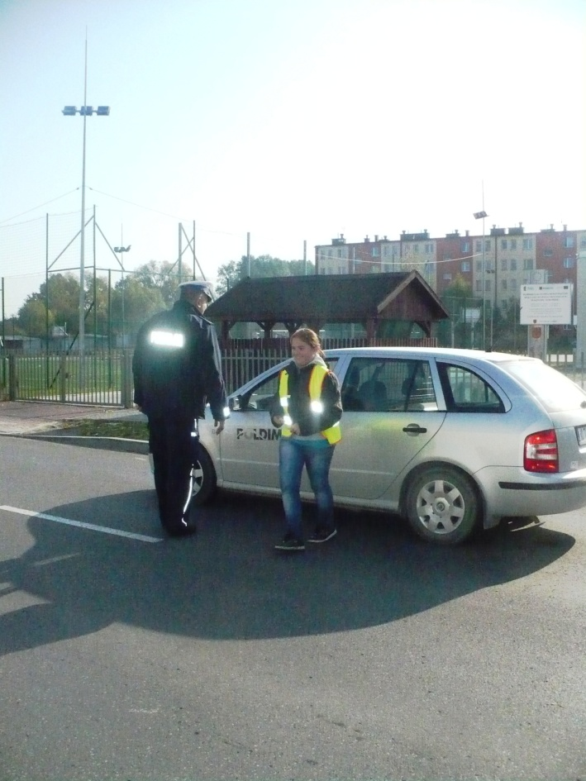
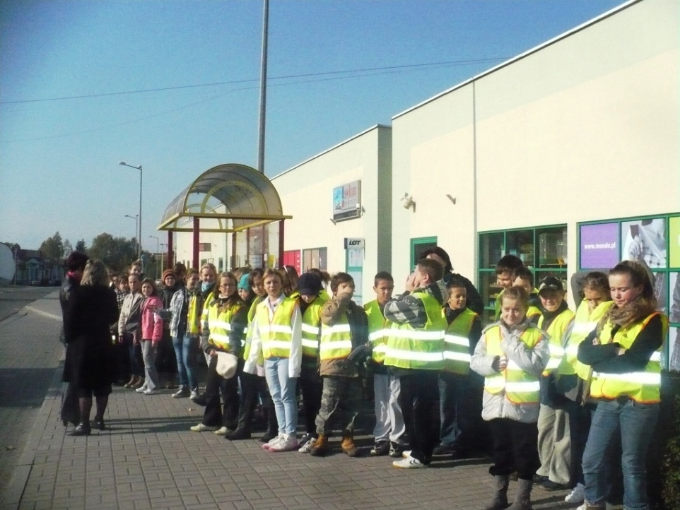
„Słoneczko” – Zapnij pasy kierowco !

Slide 6
Skutecznie promujemy BRD

Slide 7
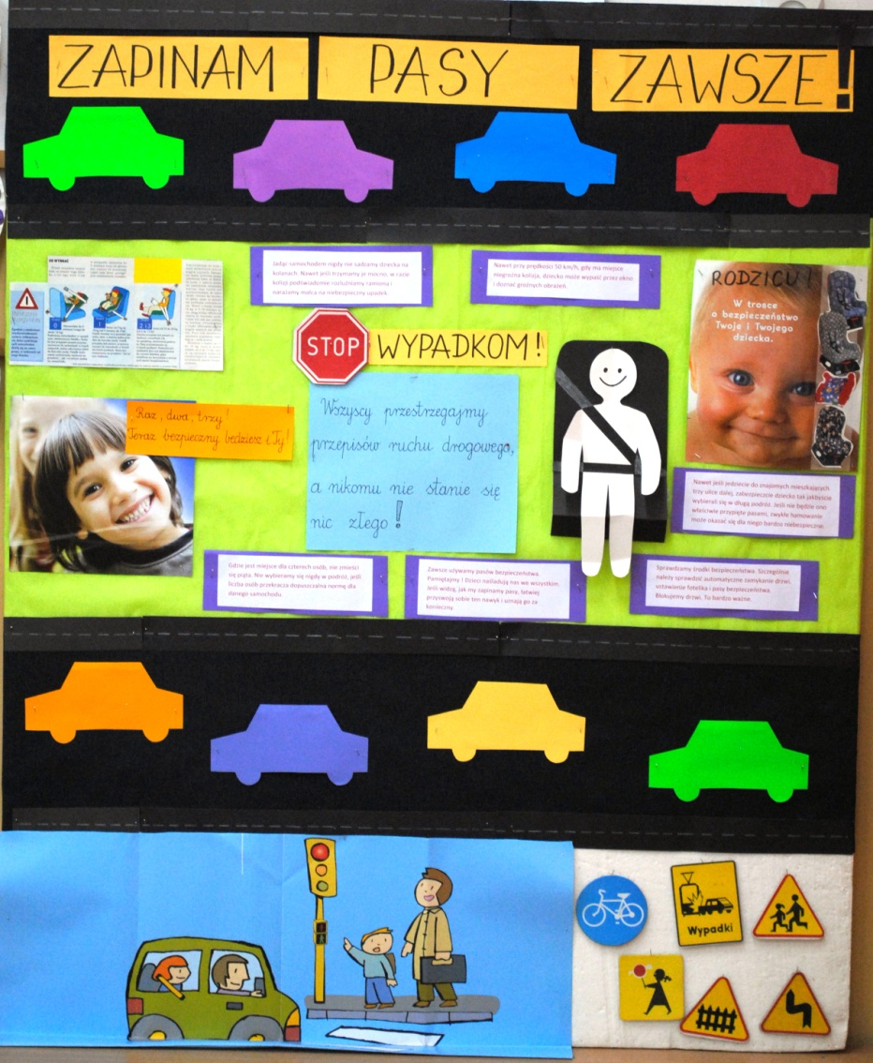
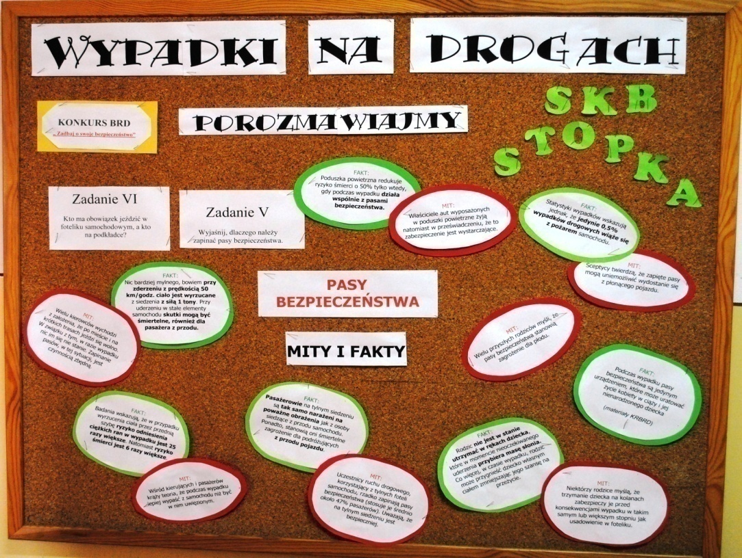
Noś odblaski! Świeć przykładem ☺

Slide 8
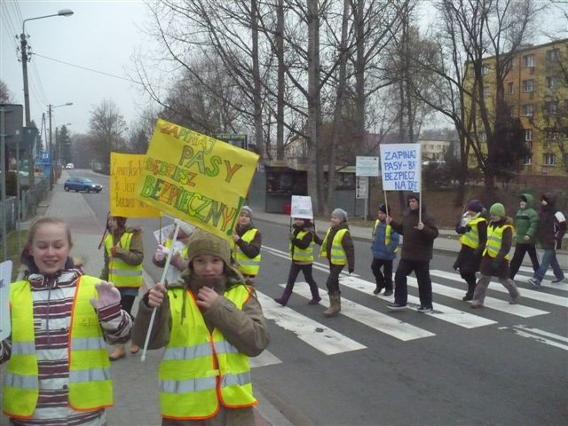
SKB i akcja na mieście

Slide 9
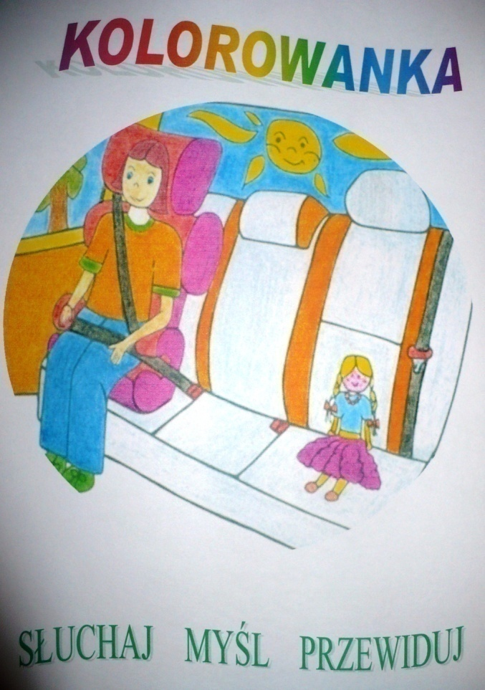
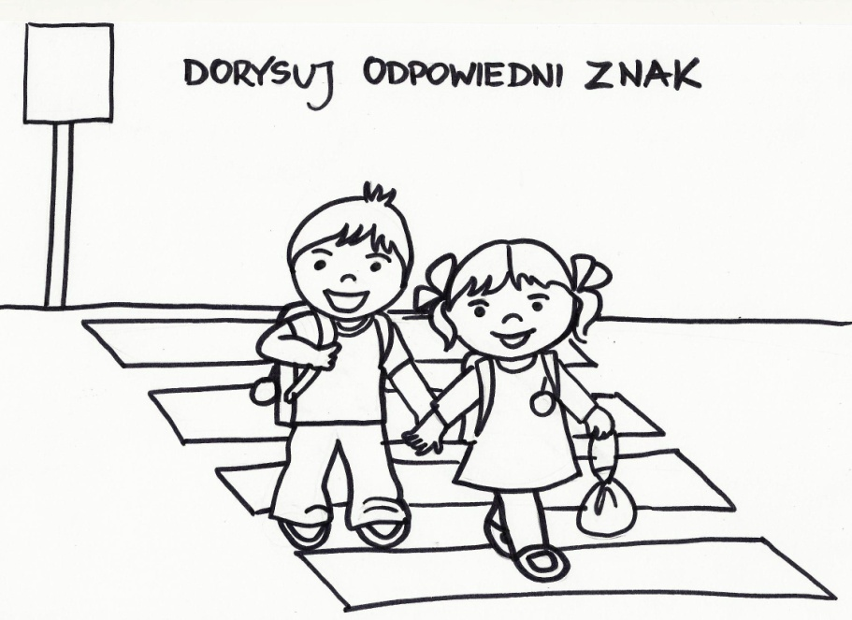
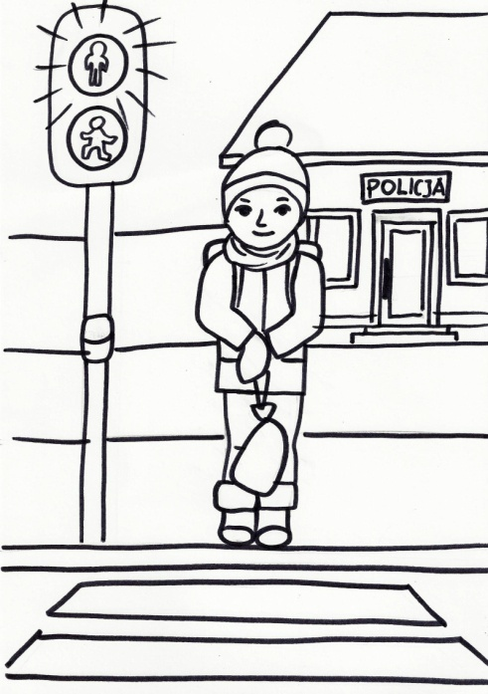
Nasz pomysł - kolorowanki dla najmłodszych

Slide 10
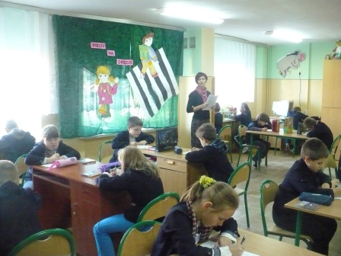
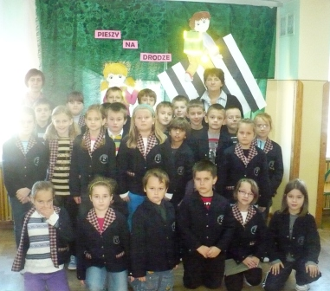
Każdy coś wie na temat BRD, czyli konkursy wiedzy

Slide 11
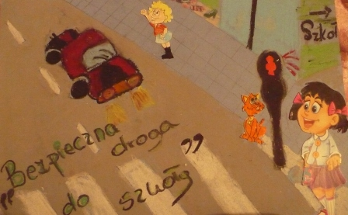
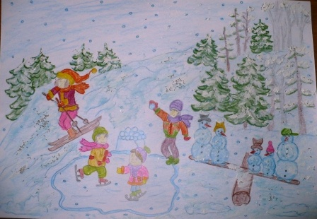
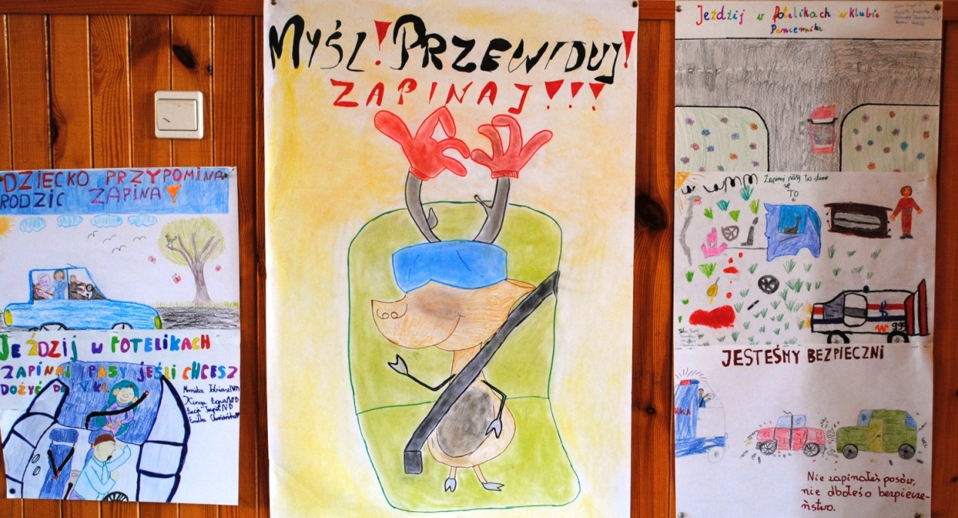
Konkursy plastyczne dla młodych artystów

Slide 12
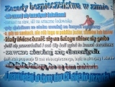
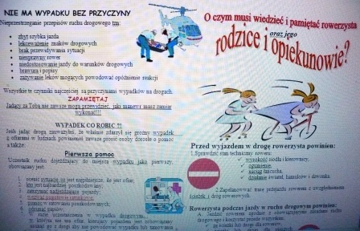
Ulotki, jako małe centra informacyjne

Slide 13
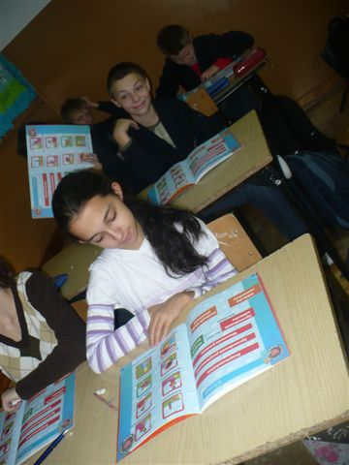
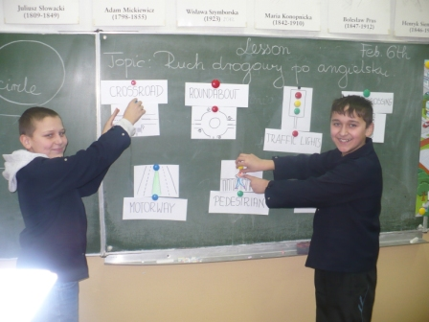
O bezpieczeństwie drogowym na innych lekcjach

Slide 14
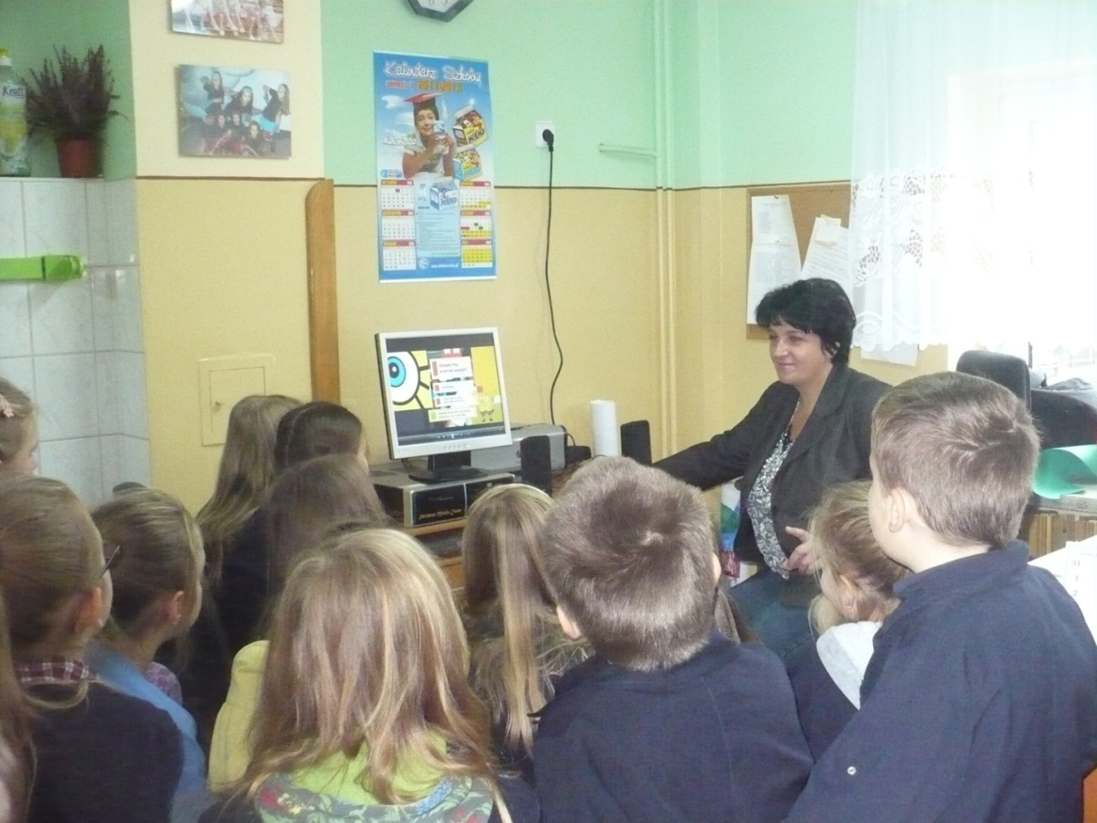
Aktywne metody nauczania

Slide 15
SKB pilnują porządku na przerwach

Slide 16
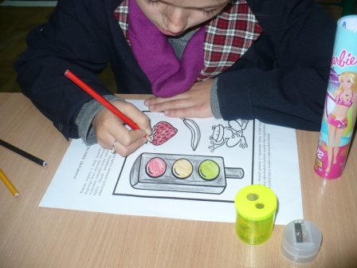
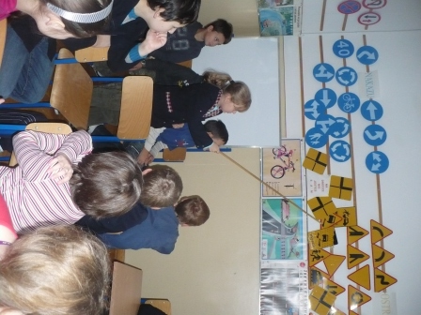
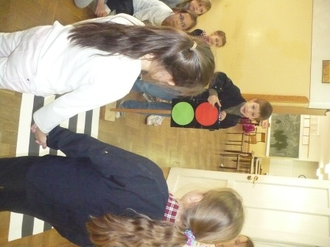
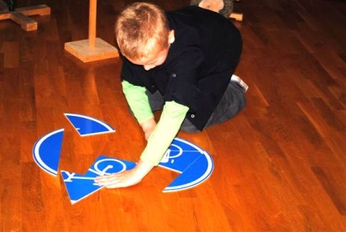
Kształcimy przyszłe pokolenia

Slide 17
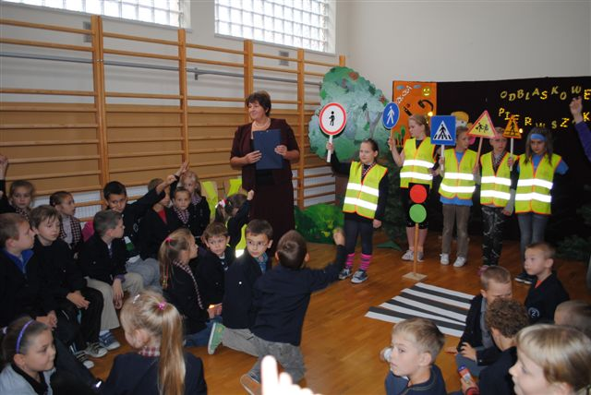
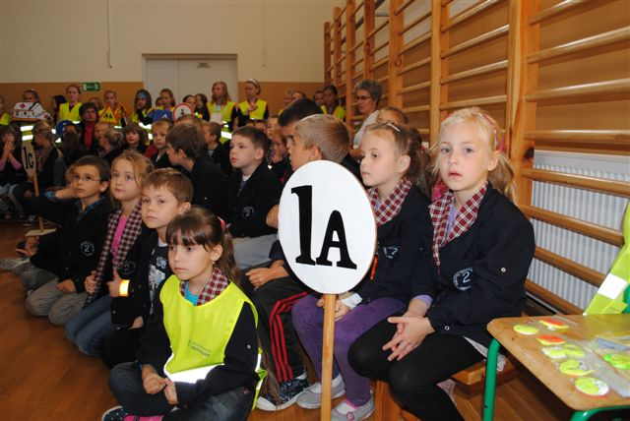
Egzamin na „wzorowego pieszego”

Slide 18
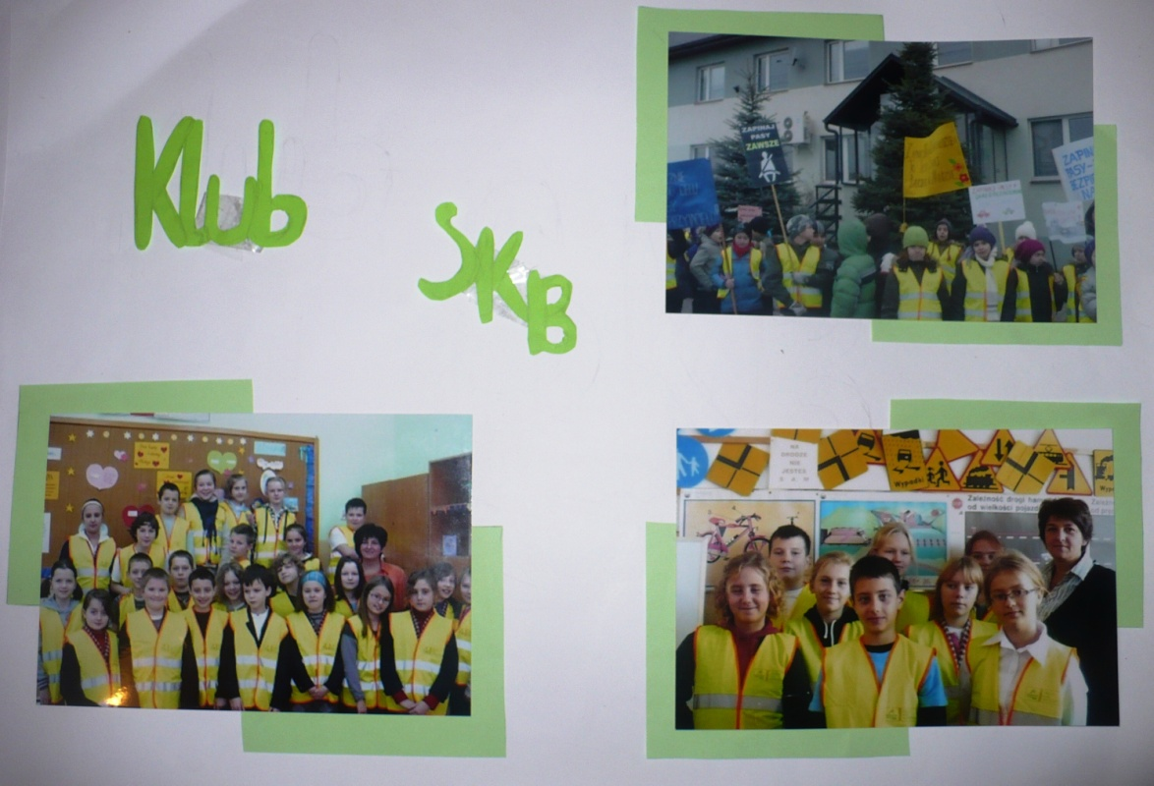
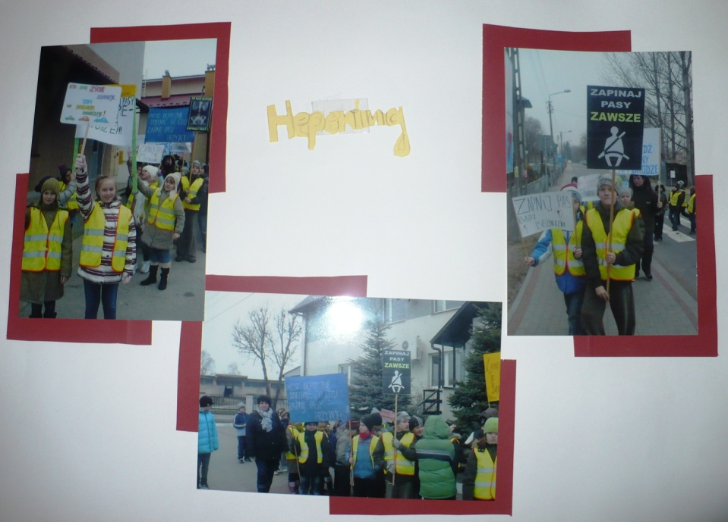
Kartki z Klubowej Kroniki

Slide 19
Pas uratował życie małemu Karolkowi
Literackie zmagania młodych
użytkowników dróg
Fotelik samochodowy uratował życie 4 - letniej Eli
W dniu 17 listopada na drodze nr 946 w Dąbrowie Tarnowskiej zdarzył się tragiczny wypadek, w którym przeżyła tylko mała dziewczynka. Auto osobowe wpadło w poślizg i wjechało do pobliskiego rowu zahaczając o drzewo. Na miejscu zginęły 4 osoby, które niestety nie zapięły pasów bezpieczeństwa. Tylko czteroletnia Ela miała zapięte pasy i jechała w foteliku samochodowym odpowiednim do wieku. Jej cała rodzina nie żyje! Czy tak musiało być? Ludzie pamiętajcie, pasy bezpieczeństwa i foteliki samochodowe ratują życie.
Wczoraj na ulicy Grunwaldzkiej zdarzył się wypadek. Niejaki Stanisław K. jadący samochodem marki Nissan zderzył się z samochodem dostawczym. Pan Kowal wracał ze swoim synem Karolkiem z przedszkola i nie miał zapiętych pasów bezpieczeństwa, dlatego podczas wypadku złamał sobie obie ręce. Karolkowi nic się nie stało, gdyż dziecko pamiętało o zapięciu pasów, ale nie miało fotelika. Rodzic zlekceważył fakt, że małe dziecko powinno być przewożone w foteliku. Karolek bardzo przeżywał, gdy tatusia przewożono do szpitala. Jest to przykład, że zapięte pasy potrafią uratować życie, a na pewno zdrowie.

Slide 20
Edukacyjny teledysk

Slide 21
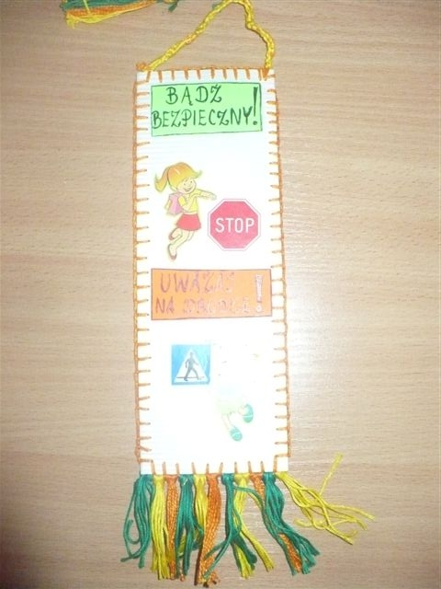
Zakładki do książek– każdy sposób jest dobry na zachęcenie dzieci

Slide 22
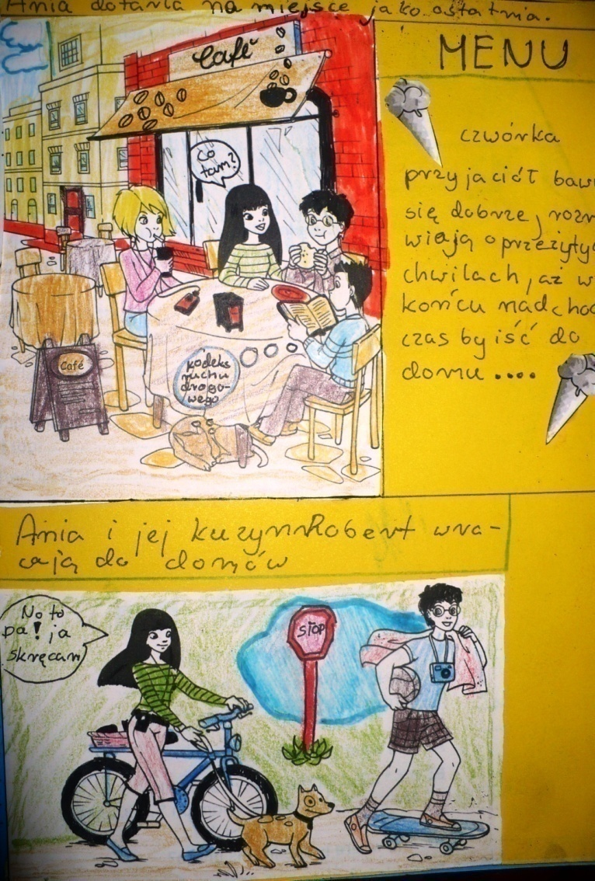
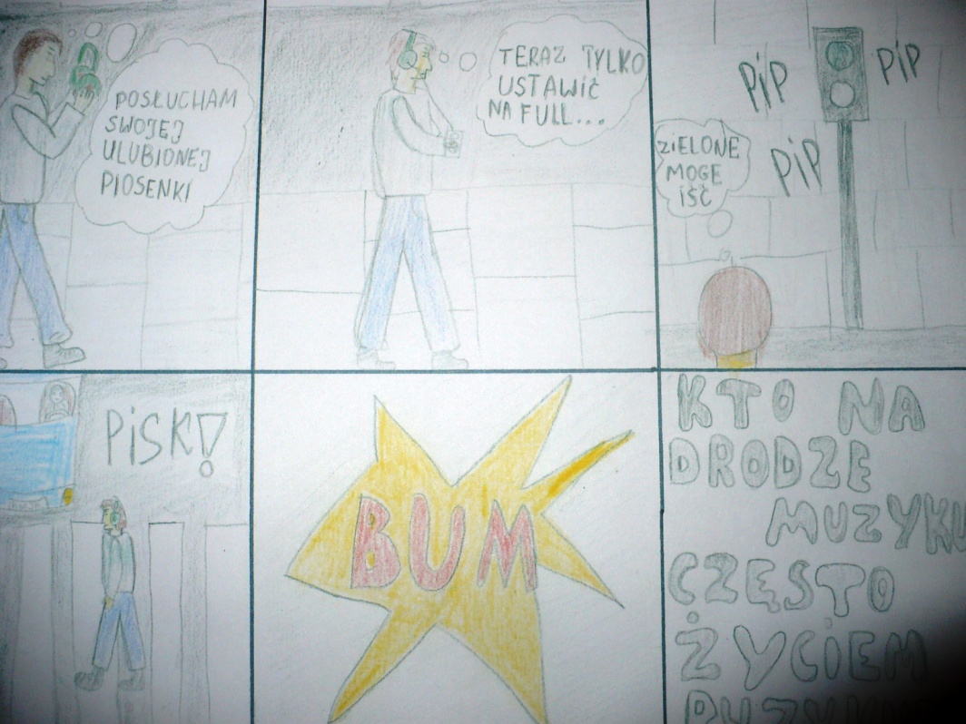
Nasz pomysł – komiks o BRD

Slide 23
Cheerliderskie popisy o tematyce BRD

Slide 24
Koniec

